Slide 1
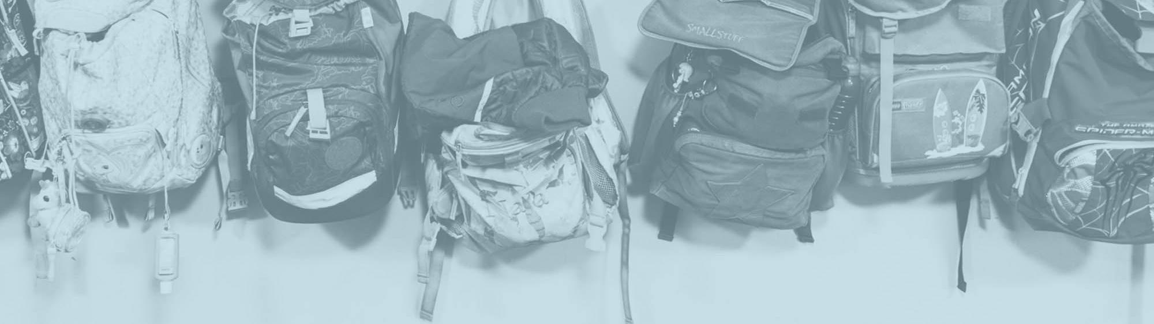
Klar til den fælles prøve i fysik/kemi, biologi og geografi

Slide 2
Lærerinformation
Materialet; ”Klar til den fælles prøve i fysik/kemi, biologi og geografi” er bygget op som en PowerPoint-præsentation, du som lærer kan benytte i undervisningen.
PowerPoint-præsentationen består af :
Information til lærerne med fokus på før prøven.
Information og gode råd til eleverne med fokus på før prøven og under prøven.
Materialet kan benyttes direkte ind i undervisningen, men kan med fordel justeres og tilpasses den elevgruppe, som du arbejder med. Derfor har du selv mulighed for at redigere i præsentationen.

Slide 3
Mål og målgruppe
Mål:
Gøre eleverne klar og skabe tryghed ift. at skulle til den fælles prøve i fysik/kemi, biologi og geografi.
Give eleverne viden om prøvens indhold opbygning.
Give inspiration til et godt prøveforløb.
Målgruppen
Forløbet er til elever og lærere i udskolingen.
Notes:
Lærerinformation

Slide 4
Information til lærerne
Indhold for del 1 (slides 6-16)
Gennemgang af vigtige elementer i forhold til prøvens opbygning med et fokus på forløbet før prøven.
Der tages udgangspunkt i prøvevejledningen: Vejledning til folkeskolens prøve i den fælles prøve i fysik/kemi, biologi og geografi i 9. klasse
Notes:
Du finder ”Vejledning til folkeskolens prøver i engelsk i 9. klasse” her: https://www.uvm.dk/folkeskolen/folkeskolens-proever/faglig-forberedelse/proevevejledninger

Slide 5
Information og gode råd til elever
Indhold for del 2 (slides 17 - 29)
Information til eleverne om rammer og regler for den fælles prøve i fysik/kemi, biologi og geografi.
Eleverne informeres om forberedelserne inden prøven, fx arbejdet med formulering af problemstilling og arbejdsspørgsmål, samt forløbet under og efter prøven, herunder vurderingskriterier og karakterbeskrivelser.
Fokus er på strategier og vigtige pointer, der kan understøtte eleven i prøvesituationen.
Målgruppen for disse slides er eleverne. Justér evt. i forhold til elevgruppen, du underviser.

Slide 6
Information til lærerne

Slide 7

Prøvevejledningen
I prøvevejledningen kan du læse om regler og rammer for prøven og om hvordan elevernes præstation bedømmes.
Formålet med prøvevejledningen er at præcisere og uddybe de krav, der stilles i prøvebekendtgørelsen.
Eventuelle ændringer fra tidligere versioner af prøvevejledningen nævnes i indledningen.
Notes:
https://www.uvm.dk/folkeskolen/folkeskolens-proever/faglig-forberedelse/proevevejledninger

Slide 8
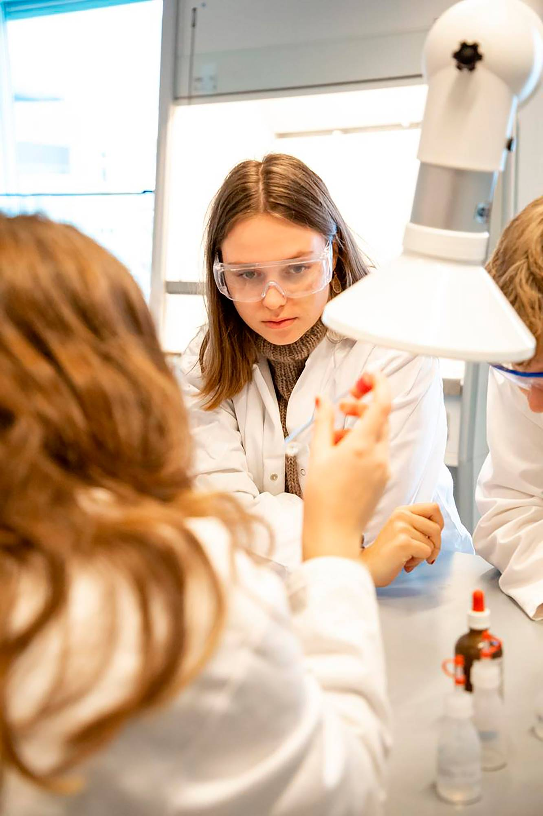
Regler og rammer for den fælles prøve i fysik/kemi, biologi og geografi

Slide 9
Den fælles prøve i fysik/kemi, biologi og geografi
Prøven er praktisk/mundtlig.
Prøven aflægges enten individuelt eller i grupper af 2-3 elever.
Prøven tilrettelægges således, at 4, 5 eller 6 elever enten individuelt eller i grupper aflægger prøve samtidig i løbet af en to-timers periode inkl. karakterfastsættelse. Disse elever aflægger prøve i samme lokale.
Ved prøvens begyndelse afleverer eleverne en oversigt over, hvordan problemstillingen forventes belyst.
Prøven er en samtale mellem læreren og grupperne. Censor kan stille uddybende spørgsmål.
På baggrund af en samlet vurdering af i hvor høj grad, der leves op til vurderingskriterierne, gives der en individuel karakter.
Tryk her for hjælp til overblik over prøven - Astra

Slide 10
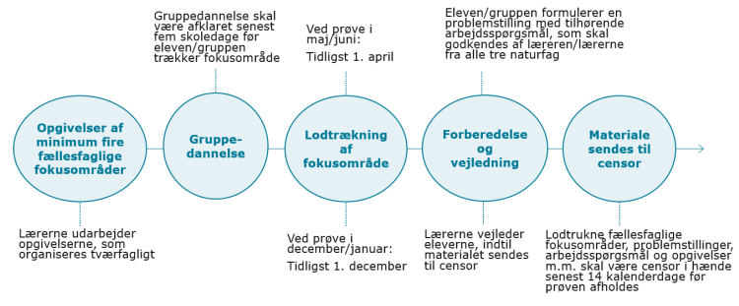
Oversigt over forløbet frem mod prøven
Notes:
Figuren er fra Prøvevejledningen til den fælles prøve i fysik/kemi, biologi og geografi.
https://www.uvm.dk/folkeskolen/folkeskolens-proever/faglig-forberedelse/proevevejledninger

Slide 11
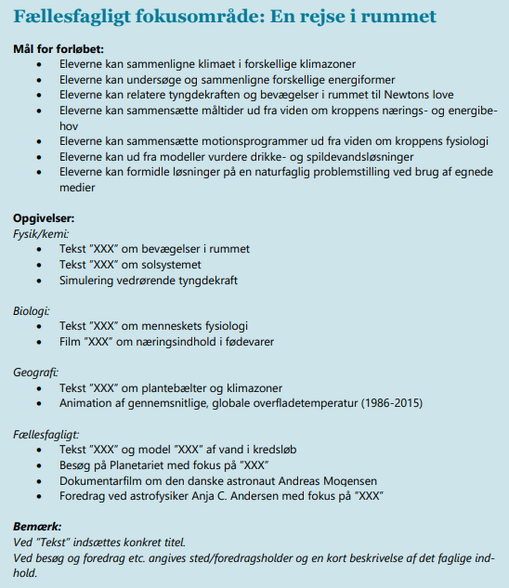
Før prøven
Opgivelser
Lærerne kan i samarbejde med eleverne udarbejde opgivelser til hvert af minimum fire fællesfaglige fokusområder
Opgivelserne organiseres tværfagligt i minimum fire fællesfaglige fokusområder.
Opgivelserne skal indeholde minimum tre eksempler på andre udtryksformer end tekst.
Opgivelserne skal repræsentere stof fra 9. klassetrin og kan omfatte stof fra 8. klassetrin.
De samlede tekster og andre udtryksformer på tværs af de opgivne fællesfaglige fokusområder skal være fordelt forholdsmæssigt mellem fagene fysik/kemi, biologi og geografi i forhold til det vejledende timetal for fagene på 7.-9. klassetrin.
Et omfang af opgivelser mellem 15 og 50 normalsider inden for hvert fokusområde vil typisk være dækkende.
Tryk her for skabelon til opgivelser - Astra
Notes:
Figuren er fra Prøvevejledningen til den fælles prøve i fysik/kemi, biologi og geografi.
https://www.uvm.dk/folkeskolen/folkeskolens-proever/faglig-forberedelse/proevevejledninger

Slide 12
Før prøven
Vejledning
Eleverne formulerer med løbende vejledning fra lærerne fra alle tre naturfag udkast til en naturfaglig problemstilling med tilhørende arbejdsspørgsmål i relation til det lodtrukne fokusområde. Den naturfaglige problemstilling og arbejdsspørgsmålene skal være forskellige fra det, som eleverne tidligere har arbejdet med i undervisningen.
Eleven/gruppen fordyber sig via egne undersøgelser i den naturfaglige problemstilling med tilhørende arbejdsspørgsmål og planlægger, hvordan de vil belyse den naturfaglige problemstilling under prøven. Dette arbejde foregår i den resterende undervisningstid og med vejledning fra lærerne fra alle tre naturfag.
Lodtrækning
Eleverne trækker individuelt eller i grupper lod imellem minimum fire fokusområder blandt de opgivne fællesfaglige fokusområder og får udleveret de tilhørende opgivelser.

Slide 13
Før prøven
Godkendelse
Elevens/gruppens naturfaglige problemstilling med tilhørende arbejdsspørgsmål skal godkendes af lærerne fra alle tre naturfag. Problemstilling og arbejdsspørgsmål afleveres i form af maksimalt en A4-side. Dette er en forudsætning for, at eleverne kan gå til prøve.

Slide 14
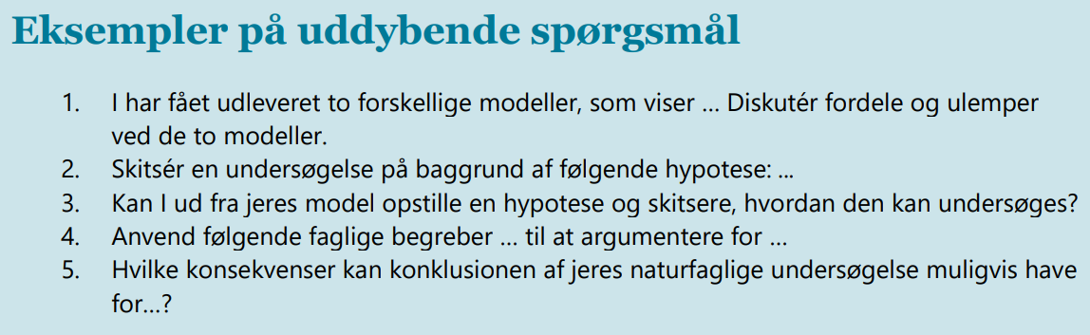
Før prøven
Uddybende spørgsmål
?
Eksaminator udarbejder på baggrund af elevens/gruppens naturfaglige problemstilling et antal for eleven ukendte og uddybende spørgsmål, inden for flere af de fire naturfaglige kompetenceområder.
Et eller flere uddybende spørgsmål skal stilles til eleverne i løbet af prøven med henblik på at synliggøre omfanget af elevens naturfaglige kompetence.
Tryk her for hjælp til uddybende spørgsmål - Astra
Notes:
Figuren er fra Prøvevejledningen til den fælles prøve i fysik/kemi, biologi og geografi.
https://www.uvm.dk/folkeskolen/folkeskolens-proever/faglig-forberedelse/proevevejledninger

Slide 15
Før prøven
Materialer sendes til censor
Opgivelse, uddybende spørgsmål, elevernes naturfaglige problemstillinger og arbejdsspørgsmål, samt en prøveplan med fordeling af elever/grupper sendes til censor, så censor har det i hænde senest 14 dage før afholdelse af prøven.
Prøveplanen laves således, at 4, 5 eller 6 elever aflægger prøve samtidig og i samme lokale. Ved planlægning af prøveplanen skal der være opmærksomhed på, at der ikke er grupper i lokalet med samme problemstilling.
Oversigt
Eleverne udarbejder som forberedelse til prøven en oversigt over, hvordan den naturfaglige problemstilling forventes belyst ved hjælp af undersøgelser, modeller og relevante perspektiver.

Slide 16
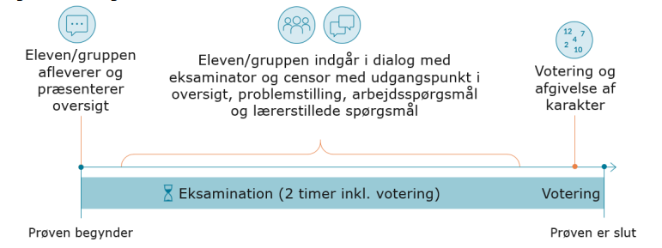
Oversigt over prøvedagen
Notes:
Figuren er fra Prøvevejledningen til den fælles prøve i fysik/kemi, biologi og geografi.
https://www.uvm.dk/folkeskolen/folkeskolens-proever/faglig-forberedelse/proevevejledninger

Slide 17


Spørgsmål?
Notes:
Hertil har du mulighed for rette henvendelse til læringskonsulenterne i naturfagene på emu-respons i forhold til hjælp, sparring og vejledning.
Link: https://respons.emu.dk/

Slide 18
Information og gode råd til elever

Slide 19
Oversigt over forløbet frem mod prøven
Notes:
Figuren er fra Prøvevejledningen til den fælles prøve i fysik/kemi, biologi og geografi.
https://www.uvm.dk/folkeskolen/folkeskolens-proever/faglig-forberedelse/proevevejledninger

Slide 20
Gruppedannelse og lodtrækning
Gruppedannelse
I kan gå til prøve individuelt eller i grupper af 2-3 elever.
Læreren skal kende jeres grupper fem skoledage før lodtrækning.
Lodtrækning
Eleven/gruppen trækker et fællesfagligt fokusområde ud af de, som fire klassen opgiver til prøven.
I forlængelsen af lodtrækningen får I udleveret opgivelserne til det trukne område.
Lodtrækning kan tidligt ske den 1. april.

Slide 21
Forberedelse og vejledning
Udarbejdelse af problemstilling og arbejdsspørgsmål
Du/gruppen skal nu formulere en problemstilling og tilhørende arbejdsspørgsmål til det trukne fællesfaglige fokusområde.
Problemstillingen og arbejdsspørgsmålene skal være forskellige fra tidligere problemstillinger og arbejdsspørgsmål fra undervisningen.
Du/gruppen skal have vejledning til at lave problemstilling og arbejdsspørgsmål af lærerne i naturfagene.
Problemstilling og de tilhørende arbejdsspørgsmål skal godkendes af jeres lærere i naturfagene.
Vejledningen fra lærerne sker i undervisningen fra det fællesfaglige fokusområde er trukket og frem til prøvedagen.
Ideer til problemstilling og arbejssprøgsmål - Astra

Slide 22
Forberedelse og vejledning
Kompetenceområderne i spil
Til prøven skal I sætte spot på jeres problemstilling fra forskellige vinkler.
Det gøres ud fra kompetenceområderne:
Kompetenceområder | Efter 9. klasse
Undersøgelse | Eleven kan designe, gennemføre og evaluere undersøgelser i fysik/kemi, biologi og geografi
Modellering | Eleven kan anvende og vurdere modeller i fysik/kemi, biologi og geografi.
Perspektivering | Eleven kan perspektivere fysik/kemi, biologi og geografi til omverdenen og relatere indholdet i fagene til udvikling af naturvidenskabelig erkendelse.
Kommunikation | Eleven kan kommunikere om naturfaglige forhold med fysik/kemi, biologi og geografi.
Notes:
Figuren er fra Fællesmål for Fysik og Kemi
Link https://emu.dk/grundskole/fysikkemi/faghaefte-faelles-maal-laeseplan-og-vejledning?b=t5-t181

Slide 23
Forberedelse og vejledning
Hvordan får du kompetenceområderne i spil i din forberedelse til prøven?
Undersøgelse
Hvordan kan en undersøgelse designes, så den kan være med til at sætte spot på problemstillingen.
Undersøgelsen kan tage udgangspunkt i et forsøg og lave et re-design, så det bliver til en undersøgelse.
Modellering
Modeller kan være forskellige. Fx
Konkret model, illustrations model, symbol model, animations model, simulering eller verbale model.
Du kan benytte kendte modeller fra undervisningen
Du kan re-designe modeller, lave dine egne modeller, sammenligne modeller
Perspektivering
Hvordan hænger din/gruppens problemstilling sammen med din/jeres omverden, samfundsmæssige problemer og hvad kan der gøres ved det, hvordan kan der handles.
Kommunikation
Der er at formidle, at samtale, at forklare, at argumentere, at ræsonnere m.m.
Du kan benytte undersøgelser, modeller og perspektiver i en samtale, hvor der benyttes faglige ord.
Fx at danne en hypotese inden undersøgelsen laves.

Slide 24
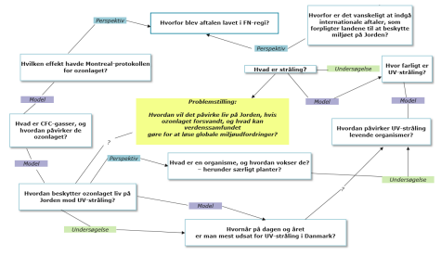
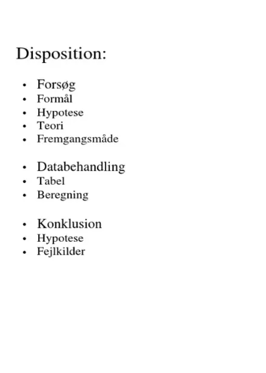
Forberedelse og vejledning
Oversigt
Afleveres til og præsenteres for lærer og censor ved starten af prøven
Oversigten danner sammen med problemstillingen og de tilhørende arbejdsspørgsmål udgangspunkt for prøven.
Oversigten for eksempel kan være:
Mindmap Disposition
Notes:
Figuren Mindmap er fra Prøvevejledningen til den fælles prøve i fysik/kemi, biologi og geografi.
https://www.uvm.dk/folkeskolen/folkeskolens-proever/faglig-forberedelse/proevevejledninger

Slide 25
Oversigt over prøvedagen
Notes:
Figuren er fra Prøvevejledningen til den fælles prøve i fysik/kemi, biologi og geografi.
https://www.uvm.dk/folkeskolen/folkeskolens-proever/faglig-forberedelse/proevevejledninger

Slide 26
Under prøven
Prøven indledes med en kort samtale mellem gruppen, lærer og censor. Den medbragte oversigt er udgangspunktet for, hvordan gruppen vil komme omkring problemstillingen.
Lærer og censor vender tilbage til gruppen, og fortsætter samtalen, men nu også med fokus på det eller de lærerstillede spørgsmål.
Oversigten til både lærer og censor.
Modellerne, du/I ønsker at benytte under prøven.
Hvis du/I har lavet undersøgelser, som været med hjemme eller andet materiale, der har været brugt i undervisningen.
Det gode humør.
Lærer og censor har en samtale med grupperne på skift.
Afslutning
I lokalet
1. runde
2. runde
Indledning
Medbring til prøven
Lærer og censor afslutter samtalerne med dig/gruppen.
I denne afsluttende samtale lægges der op til, at du/gruppen konkluderer og forholder sig til mulige måder at handle på i forhold til problemstillingen.
Læreren viser dig/jer en plads i lokalet.
Gøre klar –med opstilling af undersøgelser, modeller m.m.
Hvis muligt må der gøres klar dagen før.
Læreren stiller i forbindelse med samtalen et eller flere uddybende spørgsmål. I får tid til at forholde jer til de uddybende spørgsmål, mens læreren og censor taler med andre grupper.
Fortsætte med opstilling af undersøgelser, modeller m.m.
Notes:
Tidslinje fra før du træder ind af døren til prøve og til du venter på at få din karakter.
Proces

Slide 27
Efter prøven
Når prøven er overstået, rydder du/gruppen op og forlader lokalet, og din lærer og censor drøfter præstationen og giver én karakter til hver elev.
Når lærer og censor er enige om en karakter, bliver du/I kaldt ind i lokalet igen og modtager karakteren. Din lærer giver en uddybende forklaring, der begrunder karakteren.
Din lærer og censor benytter vurderingskriterier til at vælge en karakter.
OBS!
Du/I skal ved prøvens start have fortalt læreren, om du/I ønsker at modtage karakter som en samlet gruppe eller du/I fortrækker at komme ind én af gangen og få karakteren.

Slide 28
Vurderingskriterier
Til prøven vurderes du ud fra dine kompetencer inden for de naturfaglige kompetenceområder. Undersøgelse, Modellering, Perspektivering og Kommunikation
Lærer og censor ser efter tegn på, at du kan:
Forklare og begrunde valg af de undersøgelser og modeller, der bruges
Designe og gennemføre undersøgelser og drage konklusioner af dem i sammenhæng med relevante modeller og perspektiver
Anvende, vurdere og udvikle modeller i sammenhæng med undersøgelser og perspektiver
Argumentere for naturfaglige forhold
Anvende relevante fagord fra både fysik/kemi, biologi og geografi
Anvise og begrunde relevante handlemuligheder
Notes:
En information til dig som elev, så du ved, hvad din lærer og censor ser efter under prøven.

Slide 29
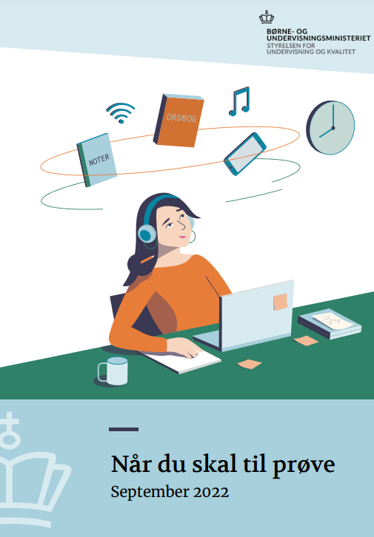
Elevfolder – ”Når du skal til prøve”
I denne folder finder du information om regler for brug af internettet og hjælpemidler under de forskellige prøver.
I folderen er der flest informationer vedr. de skriftlige prøver.
Når du skal til prøve
Notes:
Til læreren: Folderen er opdateret i september 2022. Bemærk, at den er gældende indtil en ny version udgives. Der kommer således ikke nødvendigvis en ny version hvert skoleår.
https://www.uvm.dk/folkeskolen/folkeskolens-proever/proevetilrettelaeggelse/information-til-elever

Slide 30
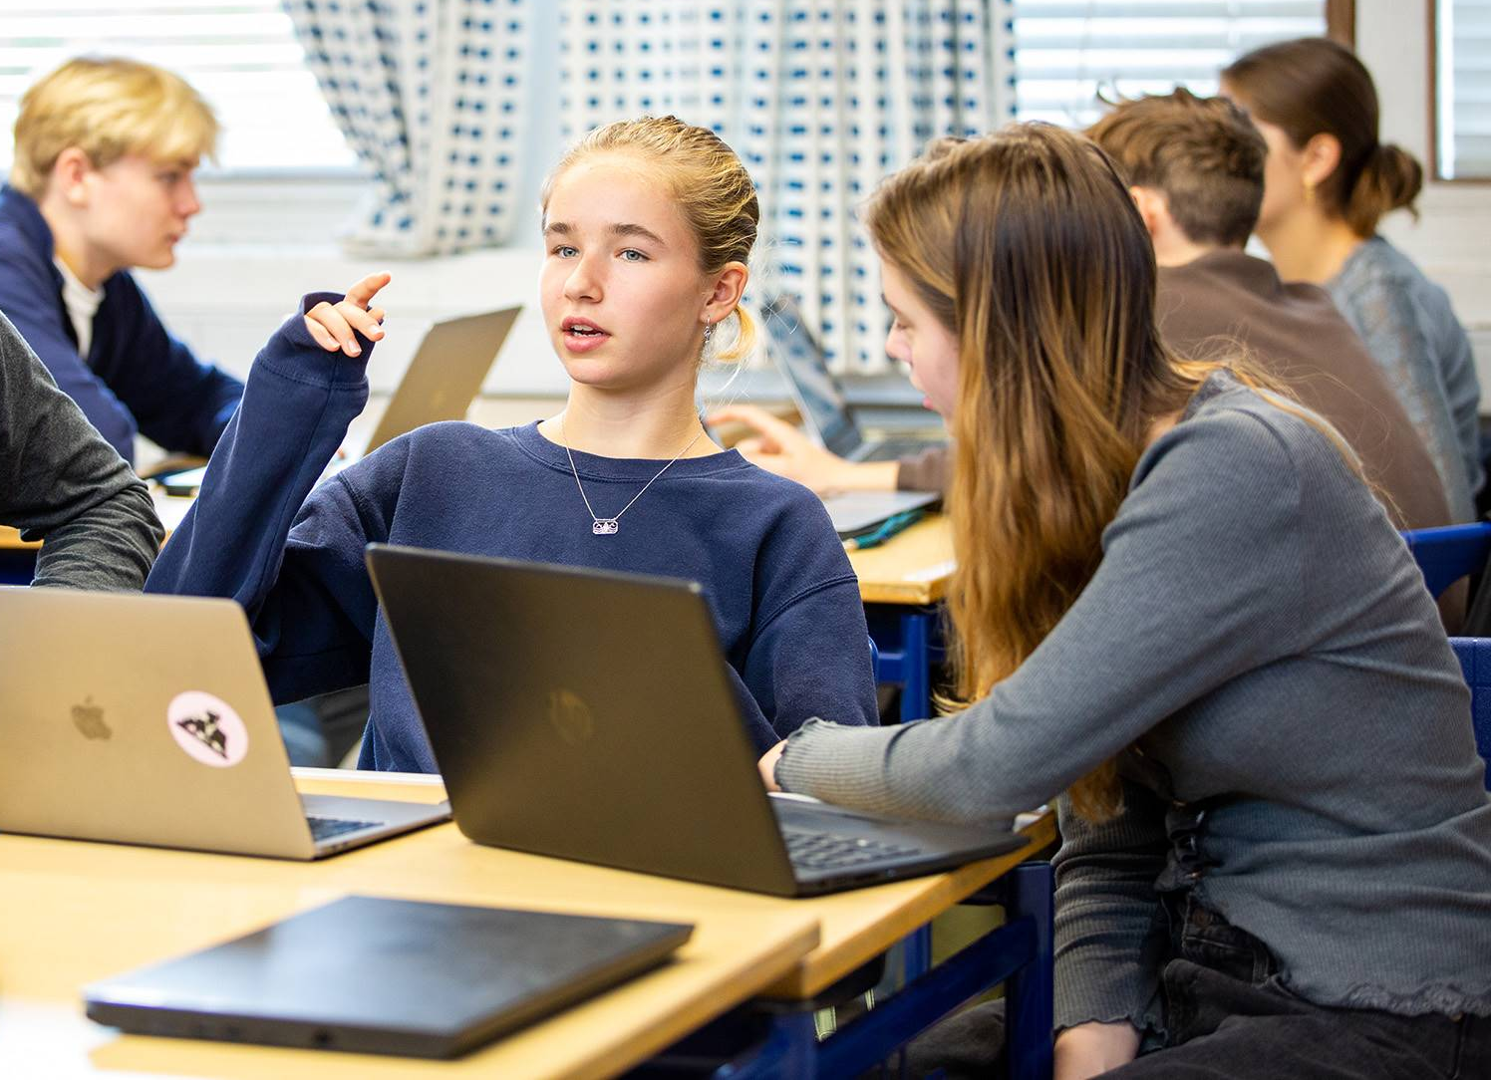
God arbejdslyst og god fornøjelse med prøverne

